Slide 1


Grado en Ingeniería Informática
Asignatura: “Gestión de Proyectos”
3er Curso
Xtreme programing
José Manuel Aroca – jmafernandez@ubu.es

Slide 2
Contents
Visión general Detalles Ventajas Desventajas Interesante Reflexión Revisión Resumen

Slide 3
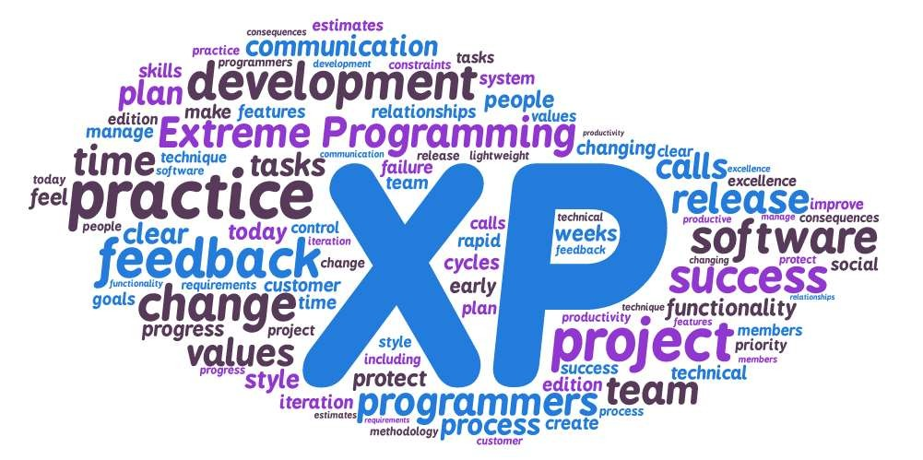

Slide 4

1. Visión general

Slide 5
Visión general
El "Modelo de Programación Extrema (XP)" es un modelo que representa un método en cuanto a cómo se puede desarrollar el software.

Slide 6
Cronología de las metodologías
1950s
Code & Fix
1960s
Design-Code-Test-Maintain
1970s
Waterfall Model
1980s
Spiral Model
1990s
Rapid Application Development, V Model
2000s
Agile Methods
6

Slide 7
Cronología de las metodologías
1950s
Code & Fix
1960s
Design-Code-Test-Maintain
1970s
Waterfall Model
1980s
Spiral Model
1990s
Rapid Application Development, V Model
2000s
Agile Methods
7

Slide 8
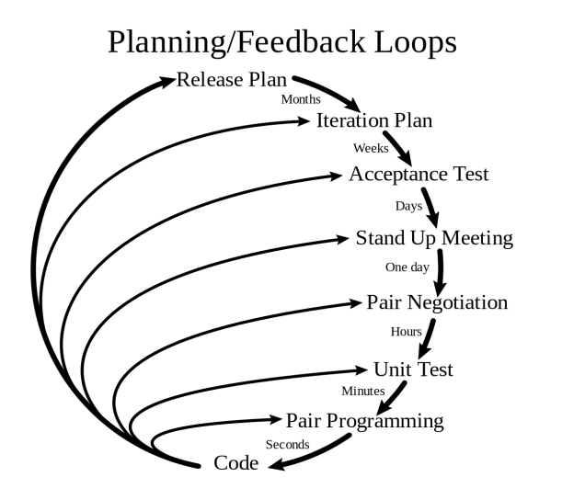
Visión general
8

Slide 9
Overview
Extreme Programming (XP) fue creado por Kent Beck durante su trabajo en el proyecto C3. Beck se convirtió en el líder del proyecto C3 en 1996 y comenzó a refinar la metodología de desarrollo utilizada en el proyecto. Escribió un libro sobre la metodología, publicado en octubre de 1999, llamado Extreme Programming Explained.
9

Slide 10
Reference
Beck, K. (1999) "Extreme Programming Explained: Embrace Change". Addison-Wesley, ISBN 978-0321278654. “The Xtreme Programming model “ Damian Gordon

Slide 11

Kent Beck
Nacido en 1961. un ingeniero de software estadounidense y creador de Extreme Programming fue uno de los 17 signatarios originales del Manifiesto Ágil el principal defensor del desarrollo guiado por pruebas

Slide 12
2. Detalles

Slide 13
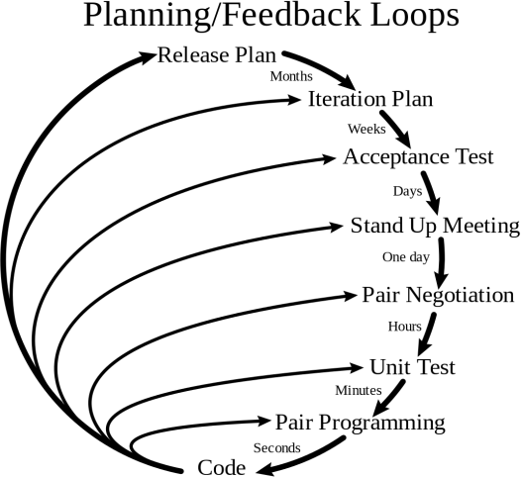
Programación extrema (XP)

Slide 14
Programación extrema (XP)
La suposición clave de XP es:
Embrace Change

Slide 15
Programación extrema (XP)
Comience con el juego de planificación: El juego es una reunión que ocurre una vez por iteración, generalmente una vez a la semana. El proceso de planificación se divide en dos partes: Planificación de lanzamientos: se centra en determinar qué requisitos se incluyen en qué versiones a corto plazo y cuándo deben entregarse. Los clientes y los desarrolladores son parte de esto. Planificación de iteración: Planifica las actividades y tareas del Desarrolladores. En este proceso el cliente no está involucrado.

Slide 16
Programación extrema (XP)
Esto se hace mediante:
Énfasis en la retroalimentación continua del cliente Iteraciones cortas Diseño y rediseño Codificación y pruebas frecuentes Eliminación temprana de defectos, reduciendo así los costos Mantener al cliente involucrado durante todo el desarrollo Entrega de productos funcionales al cliente

Slide 17
Programación extrema (XP)
Prácticas de gestión Cliente in situ: Siempre debe estar accesible un contacto central con el cliente para aclarar los requisitos y las preguntas directamente. Juego de planificación: Los proyectos, de acuerdo con XP, se ejecutan de forma iterativa (repetidamente) e incrementalmente (gradualmente se construyen unos sobre otros). El contenido del siguiente paso se planifica antes de cada iteración. Todos los miembros del proyecto (incluido el cliente) participan. Lanzamientos cortos: Las nuevas entregas deben hacerse a intervalos cortos. En consecuencia, los clientes reciben las funciones requeridas más rápido y, por lo tanto, pueden dar retroalimentación sobre el desarrollo más rápido.

Slide 18
Programación extrema (XP)
Prácticas de equipo Metáfora: Solo unas pocas metáforas claras deben describir el sistema que se está desarrollando para que el meollo del sistema sea claro para todos los miembros del proyecto. Propiedad colectiva: Todo el equipo es responsable del sistema, no los individuos. Cada desarrollador debe tener acceso a todas las líneas de código para que cada desarrollador pueda hacerse cargo de la tarea de otro desarrollador. Integración continua: Todos los cambios en el sistema se integran rápidamente para que no se produzcan demasiadas dependencias entre los cambios. Estándares de codificación: Con respecto a la responsabilidad común del código, debe haber un estándar común dado para escribir el código. Ritmo sostenible: XP se basa en la creatividad de los miembros individuales del proyecto. Esta creatividad no se puede lograr si el equipo del proyecto trabaja constantemente horas extras. Deben evitarse las horas extraordinarias.

Slide 19
Programación extrema (XP)
Programación-Prácticas
Pruebas: Todos los desarrollos deben ser probados. Diseño simple: El sistema debe diseñarse de la manera más simple posible para que sea más fácil de entender, modificar y probar. Refactorización: Tan pronto como sea necesario alterar la estructura del sistema, debe implementarse. Programación en pareja: Siempre hay dos desarrolladores sentados frente a una computadora para aumentar la calidad y transferir mejor el conocimiento.

Slide 20
Programación extrema (XP)
Los proyectos se dividen en iteraciones de 1-2 semanas. Si se producen cambios en medio de una iteración, el equipo es capaz de reaccionar a ellos, siempre y cuando el equipo no haya comenzado a trabajar en una característica en particular. Los equipos de Extreme Programming trabajan en un estricto orden de prioridad. Las características a desarrollar son priorizadas por el cliente.

Slide 21
Programación extrema (XP)
Diseño
Escribir pruebas unitarias antes de programar y mantener todas las pruebas en ejecución en todo momento. Las pruebas unitarias están automatizadas y eliminan los defectos temprano, reduciendo así los costos. Comenzando con un diseño simple lo suficiente como para codificar las características disponibles y rediseñar cuando sea necesario.

Slide 22
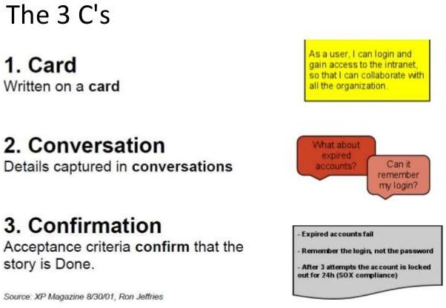
Programación extrema (XP)
Diseño: Historias de usuario

Slide 23
Programación extrema (XP)
Desarrollo
Programación en pares (llamada programación en pares), con dos programadores en una pantalla, turnándose para usar el teclado. Mientras que uno de ellos está en el teclado, el otro revisa constantemente y proporciona entradas. Integrar y probar todo el sistema varias veces al día.

Slide 24

Programación extrema (XP)
Programación en pareja
Dos programadores trabajan juntos en una estación de trabajo. Uno, el controlador, escribe código mientras que el otro, el observador o navegador, revisa cada línea de código a medida que se escribe. Los dos programadores cambian de roles con frecuencia.

Slide 25
Programación extrema (XP)
Programación en pareja
Mientras revisa, el observador también considera la dirección "estratégica" del trabajo, presentando ideas para mejoras y posibles problemas futuros para abordar. Esto libera al conductor para centrar toda su atención en los aspectos "tácticos" de completar la tarea actual, utilizando al observador como red de seguridad y guía.

Slide 26
Extreme Programming (XP)
Programación en pareja
La programación en pares aumenta las horas-hombre requeridas para entregar código en comparación con los programadores que trabajan individualmente de hasta entre 15% y 100%. Sin embargo, el código resultante tiene aproximadamente un 15% menos de defectos.

Slide 27
Programación extrema (XP)
Producción
Poner un sistema de trabajo mínimo en la producción rápidamente y actualizarlo cuando sea necesario. Mantener al cliente involucrado todo el tiempo y obtener un feedback constante.

Slide 28
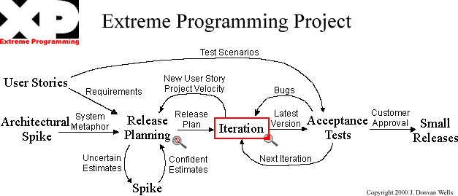
Programación extrema (XP)

Slide 29
3. Ventajas

Slide 30
Ventajas
Los proyectos grandes se dividen en cantidades manejables

Slide 31
Ventajas
Reducción de costos y tiempo requerido para la realización del proyecto.

Slide 32
Ventajas
Los equipos de Extreme Programming ahorran mucho dinero porque no usan demasiada documentación.

Slide 33
Ventajas
La simplicidad es otra ventaja de los proyectos de Extreme Programming.

Slide 34
Ventajas
XP reduce los riesgos relacionados con la programación. Normalmente, la programación depende mucho de los miembros clave del equipo. En XP, el uso de la estructura del módulo y la programación de pares XP propaga el riesgo y mitiga la dependencia de los individuos.

Slide 35
Ventajas
En software la simplicidad siempre aporta calidad y aporta robustez. Al aportar simplicidad, XP logra crear software más rápido con menos defectos. El desarrollo basado en pruebas en la etapa de codificación y la validación UAT del cliente conduce a la finalización exitosa del desarrollo.

Slide 36
4. Desventajas

Slide 37
Desventajas
La programación extrema se centra en el código más que en el diseño.

Slide 38
Desventajas
XP requiere una planificación detallada desde el principio debido a los cambios en los costos y el alcance.

Slide 39
Desventajas
XP no mide/planifica el control de calidad de la codificación.

Slide 40
Desventajas
Convencer a los desarrolladores para que acepten esta dura práctica no siempre es fácil. Requiere más disciplina en el equipo y devoción de sus clientes.
La gestión de proyectos puede experimentar dificultades relacionadas con La práctica que cambia durante el ciclo de vida.

Slide 41
Desventajas
XP se practica con la programación en pares, lo que generalmente puede conducir a demasiada duplicación de códigos y datos.

Slide 42
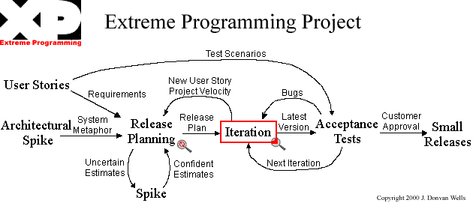
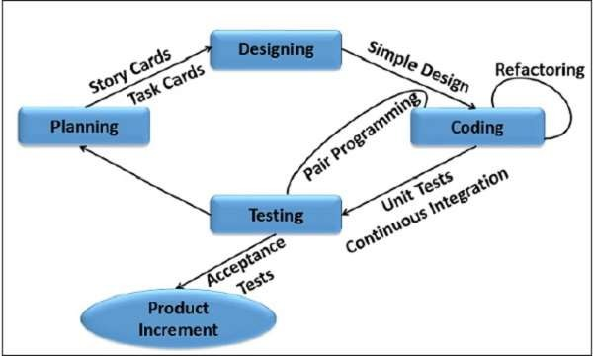
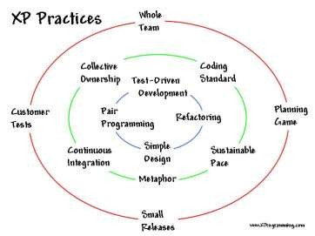
Interesante
Existen otras versiones del Modelo:

Slide 43
6. Reflexiones

Slide 44
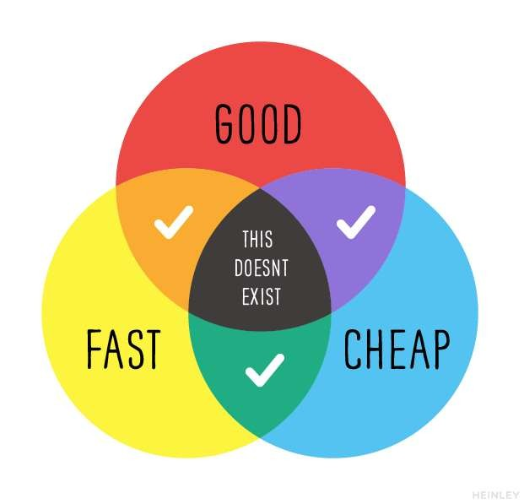
Reflexiones

